Slide 1
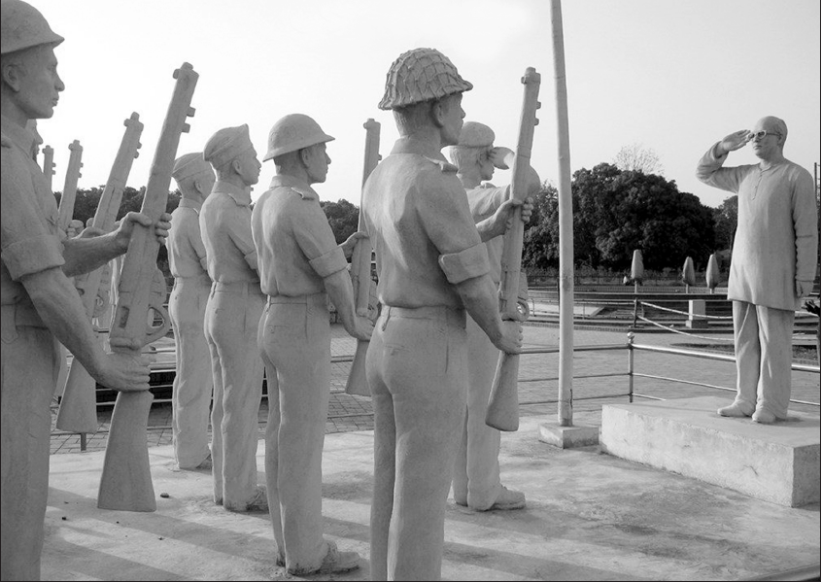
রক্তিম শুভেচ্ছা

Slide 2
পরিচিতি
মোঃ সাইফুল ইসলাম
সহকারি প্রধান শিক্ষক
হবিগঞ্জ বালিকা উচ্চ বিদ্যালয়
হবিগঞ্জ সদর।
ই-মেইল-saifulsir2016@gmail.com
বাংলাদেশের ইতিহাস

Slide 3
সুপ্রিয় শিক্ষার্থীরা ভিডিও টি নিবিরভাবে দেখি
ক্লিক করুন
তাহলে বলত দেখি আজ আমরা কি বিষয় নিয়ে আলোচনা করব?

Slide 4
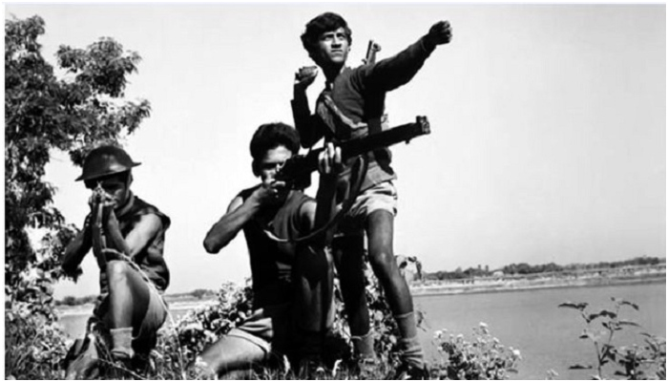
আজকের পাঠের বিষয়
বাংলাদেশের মুক্তিযুদ্ধ

Slide 5
শিখনফল
এই পাঠ শেষে শিক্ষার্থীরা--
১.মুক্তিযুদ্ধের পটভূমি উল্লেখ করতে পারবে।
2 হানাদার বাহিনীর হত্যাযজ্ঞ বর্ণনা করতে পারবে।
৩ বাংলাদেশের মুক্তিযদ্ধের বিজয়ের কারণ বিশ্লেষণ করতে পারবে।

Slide 6
১৯৪৭ সালের ১৪ আগষ্ট
১৯৪৭ সালের ১৪ আগষ্ট রাতে ব্রিটিশ শাসনের অবসান হয় ।
ভারতবর্ষ
জন্ম হয় ভারত ও পাকিস্তান নামক দুটি রাষ্ট।

Slide 7
পাকিস্তান
অংশ দুটির দুরুত্ব কত ?
পশ্চিম-পাকিস্তান
পূর্ব-পাকিস্তান
পাকিস্তান
পাকিস্তান নামক রাষ্ট্র দুটি অংশ নিয়ে গঠিত হয়।
পশ্চিম পাকিস্তান থেকে পূর্ব পাকিস্তানের দুরুত্ব প্রায় ১২০০ মাইল ।

Slide 8
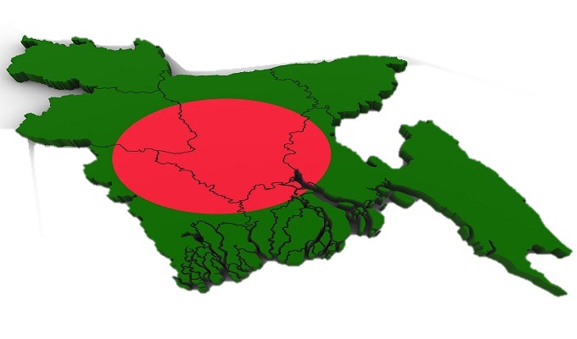
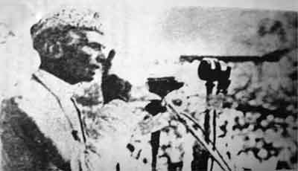
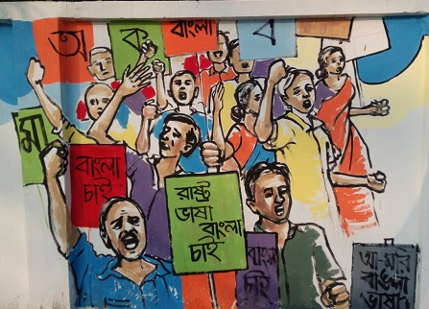
পাকিস্তানিরা প্রথম কিসে আক্রমণ করেছিল?
বাঙ্গালিদের সংস্কৃতি
অর্থাৎ রাষ্ট্রভাষার উপর।
উর্দূই হবে পাকিস্তানের
রাষ্ট্রভাষা

Slide 9
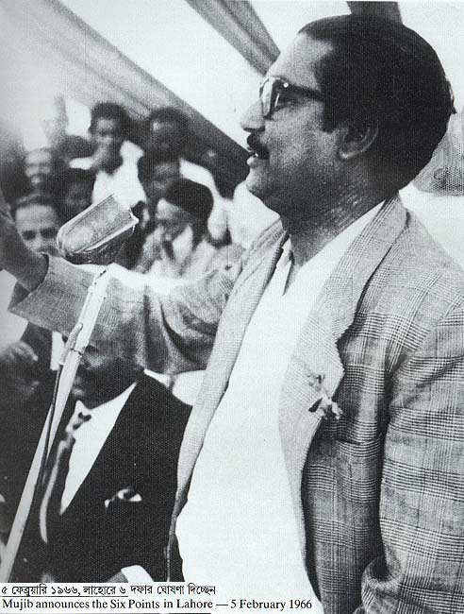
এ সময়ে
বংগবন্ধু শেখ মুজিবুর রহমানের মতো
এক সাহসী,ত্যাগী,ও দূরদর্শী নেতার
আবির্ভাব হয়।
তাঁর নেতৃত্বে বাঙ্গালী ঐক্যবদ্ধ, স্বাধীনতার
মন্ত্রে উজ্জীবিত হয়ে উঠে।

Slide 10
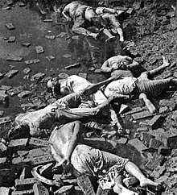
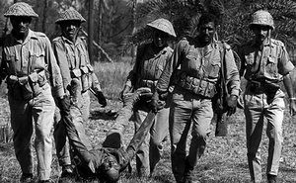
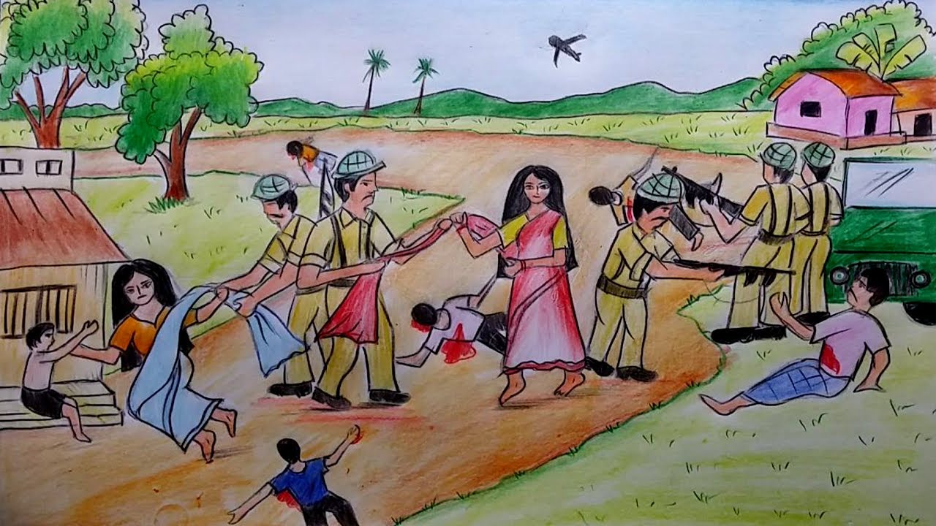
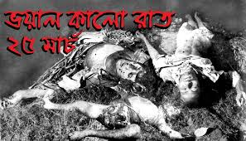
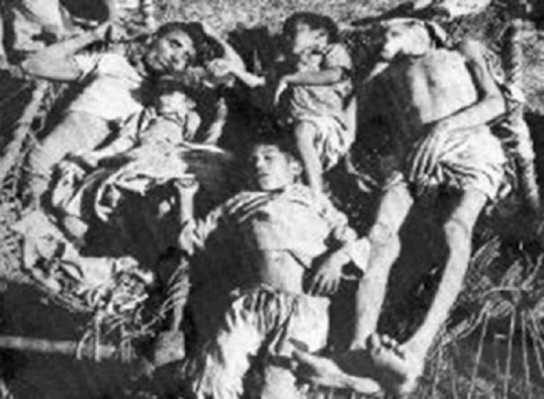
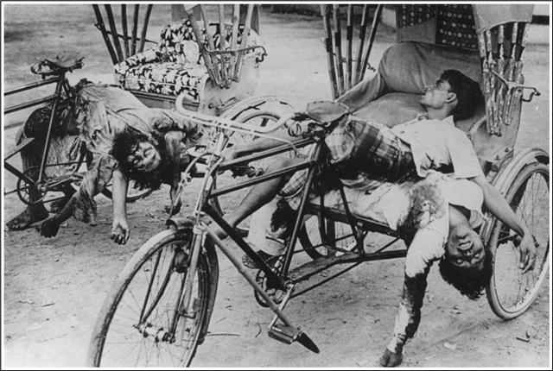
পাকিস্তানী বাহিনীর নিষ্ঠুর হত্যাযজ্ঞ

Slide 11
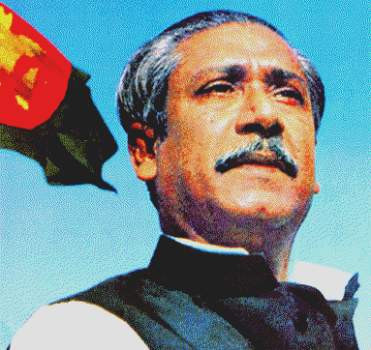
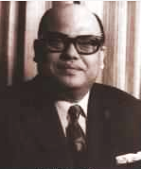
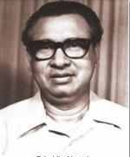
প্রবাসী(মুজিব নগর) সরকারের মন্ত্রীপরিষদ
বঙ্গবন্ধু শেখ মুজিবুর রহমানকে রাষ্ট্রপতি
(পদাধিকার বলে সশস্ত্র ও মুক্তিযুদ্ধের সর্বাধিনায়ক)
সৈয়দ নজরুল ইসলামকে উপ-রাষ্ট্রপতি
(শেখ মুজিবুর রহমানের অনুপস্থিতিতে অস্থায়ী
রাষ্ট্রপতি, সশস্ত্র ও মুক্তিযুদ্ধের সর্বাধিনায়ক)
তাজ উদ্দিন আহমদ প্রধানমন্ত্রী

Slide 12
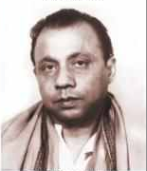
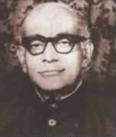
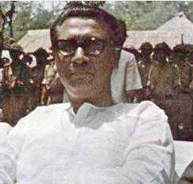
প্রবাসী(মুজিব নগর) সরকারের মন্ত্রীপরিষদ
খন্দকার মোশতাক আহমেদ পররাষ্ট্র মন্ত্রী
কামরুজ্জামান(স্বরাষ্ট্রমন্ত্রী)
এম. মনসুর আলী (অর্থমন্ত্রী)

Slide 13
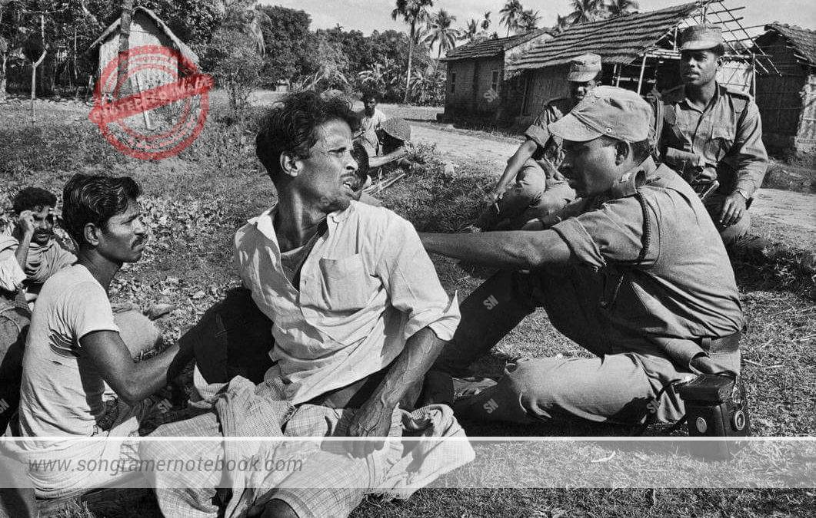
জোড়ায় কাজ
সময়ঃ ৫ মিনিট
ছবি দেখে প্রশ্নের উত্তর দাও
পাকিস্তান সরকারের বিরুদ্ধে সর্বস্তরের বাঙ্গালি ঐক্যবদ্ধ হয়েছিল কেন? ব্যাখ্যা কর।

Slide 14
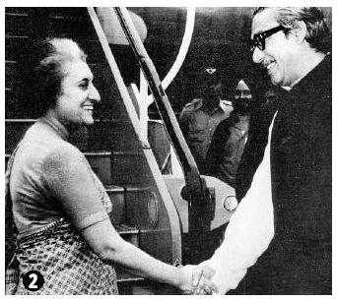
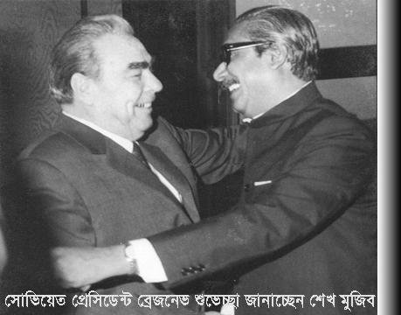
মুক্তিযুদ্ধে বহির্বিশ্বের ভূমিকা
ভারত, সোভিয়েত ইউনিয়নসহ অনেক দেশ এই দুঃসময়ে আমাদের পাশে দাঁড়ায়।

Slide 15
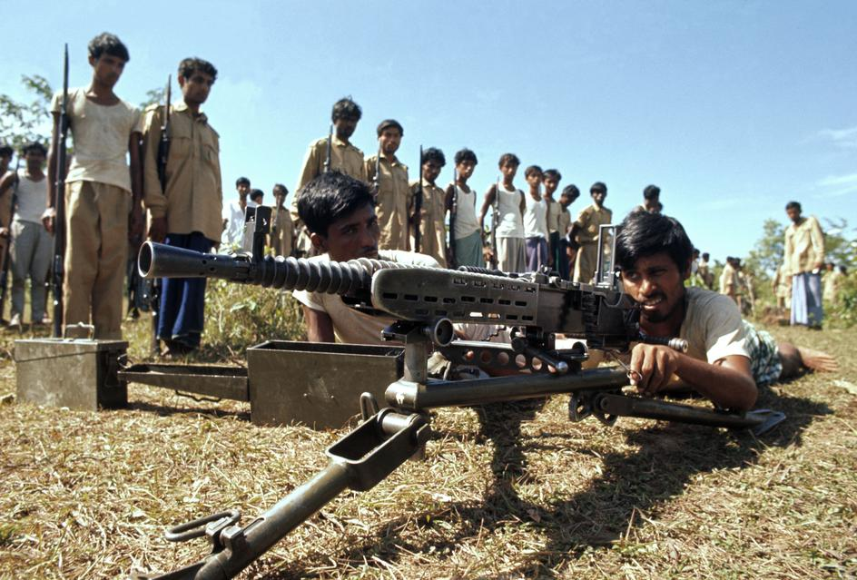
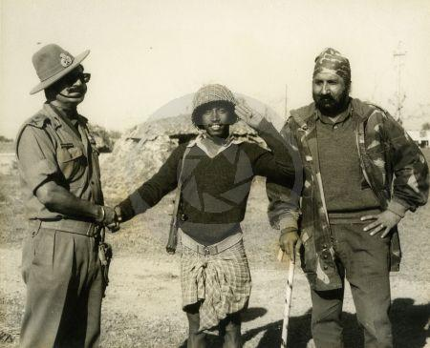
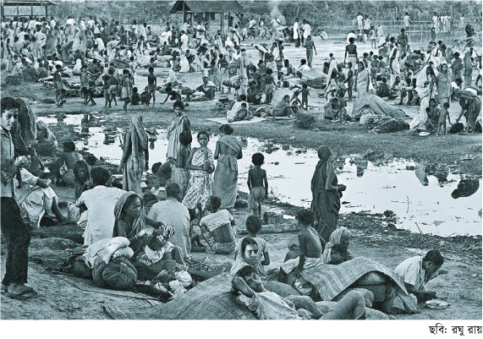
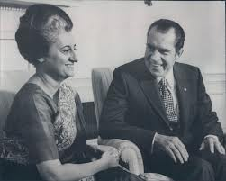
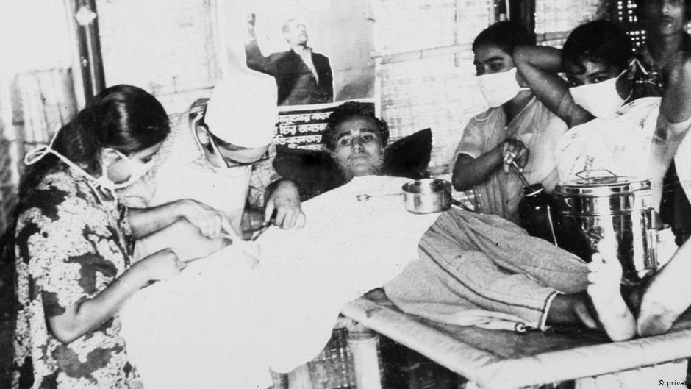
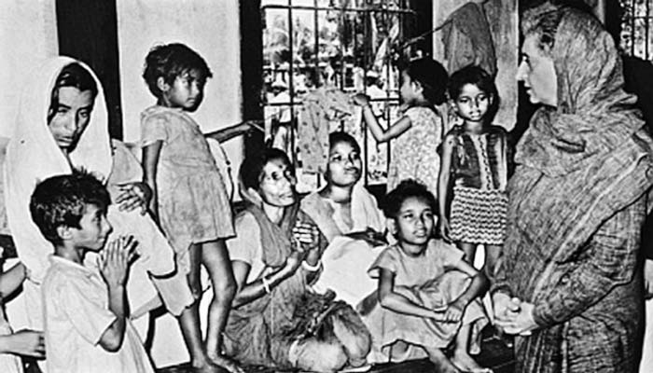
মুক্তিযুদ্ধে ভারতের ভূমিকা
মুক্তিযোদ্ধা প্রশিক্ষণ
ভারতীয় বাহিনীর অংশগ্রহণ
শরাণার্থী শিবির
বিশ্ব জনমত সৃষ্টি
চিকিৎসা
খাদ্য

Slide 16
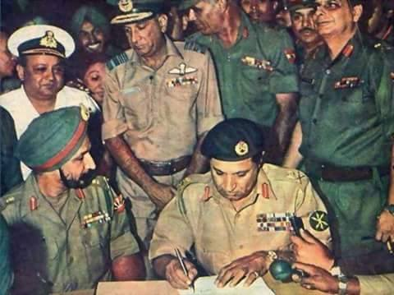
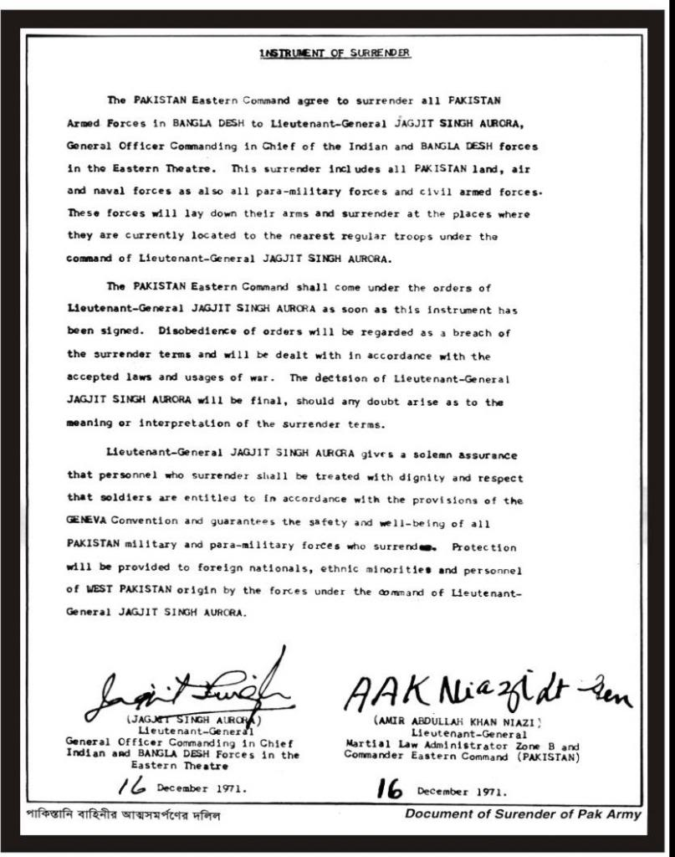
পাকিস্তানি বাহিনীর আত্মসমর্পণ
১৬ ডিসেম্বর ১৯৭১ সাল
আত্নসমর্পণের দলিল

Slide 17
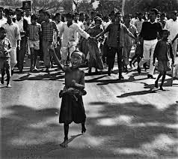
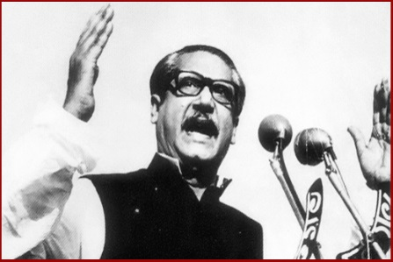
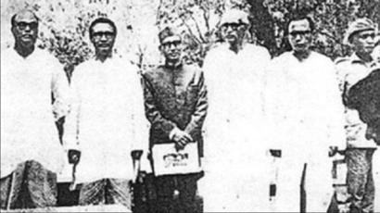
দলীয় কাজ
সময়ঃ৫ মিনিট
ছবি দেখে প্রশ্নের উত্তর দাও
স্বাধীনতা যুদ্ধে আমাদের বিজয়ের কারণগুলো লিখ।

Slide 18
আত্মসমর্পণ দলিল স্বাক্ষরিত হওয়ার মাধ্যমে বাংলাদেশ স্বাধীনতা লাভ করে। জন্ম নেয় স্বাধীন গণপ্রজাতন্ত্রী বাংলাদেশ।

Slide 19
মূল্যায়ন
১। মুজিবনগর সরকারের অস্থায়ী প্রধানমন্ত্রী কে ছিলেন ?
ক.সৈয়দ নজরুল ইসলাম খ.এমএজি ওসমানী গ.তাজ উদ্দীন ঘ. মনসুর আলী
২।সশস্ত্রবাহিনীর প্রধান কে ছিলেন?
ক মেজর জিয়াউর রহমান খ এমএজি ওসমানী গ গ্ররু ক্যাপ্টেন একে খন্দকার ঘ মেজর খালেদ মোশারফ
৩। মুক্তিযুদ্ধের সময় আমাদের পাশ দাঁড়ায়-
i. ভারত ii. সোভিয়েত ইউনিয়ন iii.যুক্তরাষ্ট্র
নিচের কোনটি সঠিক
ক i ও ii খ iiওiii গ i , ii ও iii ঘ i ওiii

Slide 20
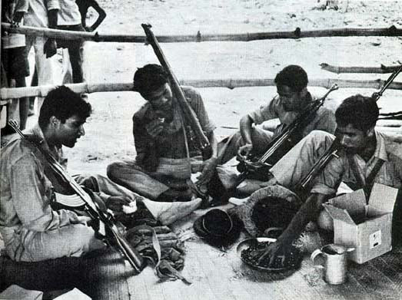
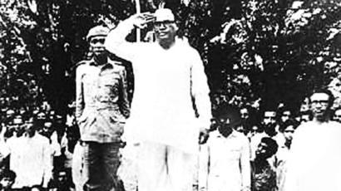
বাড়ীর কাজ
◊ মুক্তিযোদ্ধাদের অদম্য সাহস ও দেশপ্রেমের কারণে আমাদের বিজয় অর্জিত হয়েছে। যুক্তিটি বিশ্লেষণ কর।

Slide 21
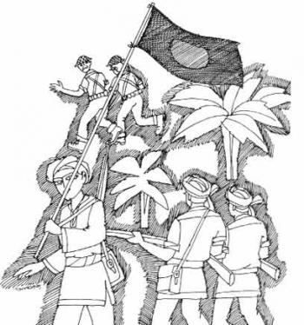
রক্তভেজা স্বাধীনতার লালসূর্য আনন্দের বার্তা ছড়িয়ে দিয়েছে শ্যামল সুন্দর দেশের উপর।
ধন্যবাদ সকল শিক্ষার্থীকে

